Slide 1

产品发布 · PRODUCT RELEASE
城市房价分析系统
看懂一座城的房价，预测下一步走势
多源采集 · 可视化分析 · 机器学习预测
产品发布 · 项目开发组 · 2026.07
技术类别 Web · 网络爬虫 · 数据分析 | 当前：开发进行中 · 阶段性成果发布
Notes:
各位老师、各位同学，大家好。我们今天要发布的产品，叫城市房价分析系统。一句话说，它要做的就是——看懂一座城的房价，并且预测它的下一步走势。接下来的十分钟，我会带大家看清楚它是什么、怎么做，以及我们打算怎么一步步把它做出来。

Slide 2
我们是谁，要做什么
TEAM & PROJECT SNAPSHOT
一个项目开发小组，用 Web + 网络爬虫 + 数据分析 做一件事——
把散落各处的城市房价数据，变成看得懂、能预测的洞察。
数据采集
数据处理
机器学习
Web 前后端
多源房价网页爬取
清洗 · 聚合 · 特征工程
房价预测建模
系统与可视化界面
项目一览
Web
网络爬虫
3
7
4
数据分析 · 当前：开发进行中
功能层级
核心功能
系统架构层
Notes:
先介绍一下我们自己。我们是一个项目开发小组，分成采集、处理、机器学习和前后端四条线，用到的技术是Web、网络爬虫和数据分析。整个系统有三层功能、七项核心能力、四层架构，目前正在开发之中，今天是一次阶段性的成果发布。

Slide 3

房价看得见，却看不懂
房价信息散落在政府土地局、中介、房企与城建等
多个来源，口径不一——普通购房者难看懂、难预判。
数据分散
来源多、口径乱，只能一个个网站手动查
难以横向对比
不同城市 / 区域 / 楼盘品牌之间比不清
只见当下，不见未来
缺走势与预测，买卖全凭『拍脑袋』
城市住宅 · 房价的真实载体
城市房价分析系统 · 产品发布 | 01 背景与痛点
Notes:
我们为什么要做这件事？因为房价看得见，却很难看懂。数据散落在政府土地局、中介、房企和城建等好几个来源，口径还各不相同。普通购房者只能一个一个网站手动去查，不同城市和区域之间比不清楚，更别说预判未来的走势——大多数时候只能拍脑袋。

Slide 4
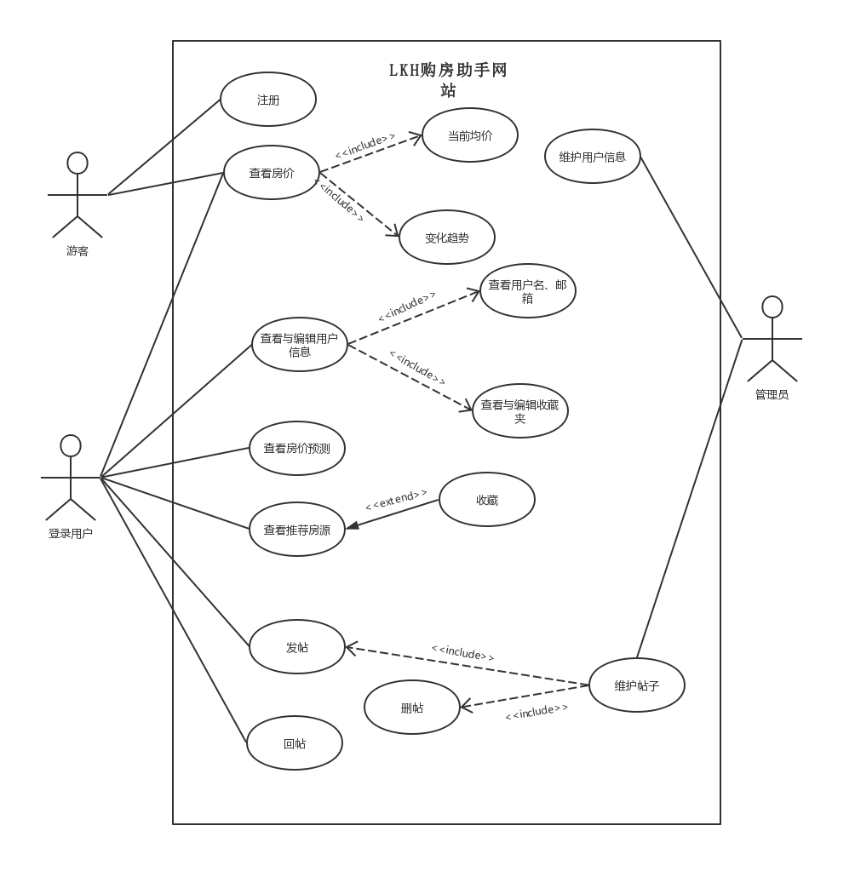
看得懂 · 比得清 · 算得准
城市房价分析系统 = 多源采集 + 可视化分析 + 机器学习预测
把原始网页数据，变成可交互、可预测的房价洞察。
产品总用例图
看得懂
多源采集清洗后，用图表把区域房价一眼呈现
比得清
跨区域、跨城市、跨价位横向对比
算得准
机器学习预测指定区域 / 时段的价格波动
系统整体功能用例范围（项目自带）
城市房价分析系统 · 产品发布 | 02 产品定位
Notes:
我们的答案，是把这三件事一次做好：看得懂、比得清、算得准。系统等于多源采集，加上可视化分析，再加上机器学习预测。右边这张用例图，就是它整体能覆盖的功能范围。说白了，就是把原始的网页数据，变成可以交互、还能预测的房价洞察。

Slide 5
功能全景：三层能力，由浅入深
按可交付难度分三层——基础先跑通，扩展再增强，高级做亮点。
基础功能
01
扩展功能
02
高级功能
03
先跑通 · 必做
再增强 · 进阶
做亮点 · 挑战
① 搜索
④ 对比
⑦ 机器学习预测
按城市查小区、区域房价
跨城品牌、走势归类分析
预测指定区域 / 时段价格波动
② 图表显示
⑤ 地图
柱状图呈现搜索结果
区域房价地图标注 / 热力
实现路径
沿用 Kaggle 房价回归范式
③ 走势分析
⑥ 角色权限
随机森林 baseline 先达标
按年 / 月看区域趋势
不同用户看不同内容
XGBoost 作为提升亮点
不追求竞赛级精度，重在跑通链路
Notes:
功能上我们按可交付的难度分了三层，由浅入深。基础层先跑通：搜索、图表和走势。扩展层再增强：跨城对比、地图和角色权限。高级层做亮点：用机器学习预测指定区域和时段的价格波动。这样安排，既保证能交付，也留足了发挥空间。

Slide 6
数据说话：一眼看清区域均价梯度
看得懂第一步——示例数据：某城市各区域二手房均价（元/㎡）
6万
5.8万
数据从哪来
4.5万
4.5万
3.6万
· 多源爬取
3.1万
链家 / 安居客 / 城建
3万
2.7万
· 清洗聚合
1.8万
按区域求均价
1.5万
· 灵活切换
按城市切换、排序
0
核心区
高新区
江南
城东
城北
远郊
图为示例数据，真实数值由采集流水线产出 | 城市房价分析系统 · 产品发布
Notes:
先看数据能说什么。这是一张示例图，展示某个城市各区域的二手房均价。数据经过多源爬取、清洗和聚合，系统就能一眼给出区域之间的均价梯度——从核心区的五点八万，到远郊的一点八万，高低一目了然。这就是看得懂的第一步。

Slide 7
走势分析：是涨、是跌，还是横盘
看得懂第二步——示例数据：两区域近 12 个月均价走势（万元/㎡）
6.0
核心区 5.9万
4.5
城东 3.25万
3.0
1.5
0
1月
3月
5月
7月
9月
11月
核心区
城东
核心区高位微涨，城东稳步补涨——支持同比 / 环比、多区域叠加，识别趋势拐点。
图为示例数据，真实数值由采集流水线产出 | 城市房价分析系统 · 产品发布
Notes:
第二步，是看趋势。把时间拉长到近十二个月，系统能告诉你一个区域是涨、是跌，还是在横盘。图上核心区在高位微涨，城东则稳步补涨。它还支持同比环比、多区域叠加对比，帮我们识别趋势的拐点。

Slide 8
系统架构：四层，把网页变成洞察
自下而上 采集 → 数据 → 分析预测 → 应用
应用层
后端框架
前端图表
用户 / 角色权限
后台管理
Web 展示
Flask / Django
ECharts
登录 · 分级
数据 CRUD
分析预测层
数据分析
机器学习
可视化
地图
算 · 画
pandas / numpy
scikit-learn
pyecharts
Geo / 热力
数据层
数据清洗
特征工程
存储
存 · 整
pandas 去重 / 缺失值
面积 / 房龄 / 区域编码
CSV / SQLite / MySQL
采集层
静态页
动态页
框架
反爬策略
爬虫
requests + lxml
Selenium
Scrapy（可选）
UA / 延迟 / 代理
技术栈按团队真实可交付范围选型 | 城市房价分析系统 · 产品发布
Notes:
接下来讲讲底层怎么搭。整个系统分四层，自下而上。最底下是采集层，用爬虫把网页数据抓下来；往上是数据层，负责清洗、特征和存储；再往上是分析预测层，做数据分析、机器学习和可视化；最上面是应用层，也就是大家看到的Web界面。每一层的技术选型，都是按我们团队能真正落地的范围来定的。

Slide 9
数据流水线：从网页到可用特征
四步流水线，每一步都有明确产出，前一步喂给后一步。
① 采集
② 清洗
③ 存储
④ 特征
requests+lxml
去重、缺失值处理
CSV 落地
面积 / 房龄 / 户型
Selenium
动态页
价格清洗
SQLite / MySQL
区域编码
Scrapy
地址解析
建索引可查询
价格 log 变换
可选框架
pandas
反爬 UA/延迟/代理
本阶段产出
本阶段产出
本阶段产出
本阶段产出
原始房源列表
结构化数据表
可查询数据库
模型输入特征
采集源：链家 / 安居客 / 贝壳 + 政府土地局 / 城建公开数据 | 城市房价分析系统 · 产品发布
Notes:
数据从网页到能用，要走四步流水线，每一步都有明确产出。采集这一步，静态页用requests加lxml，动态页用Selenium，配上反爬的处理，产出是原始房源列表。之后经过清洗，变成结构化数据表，再存进数据库，最后做特征工程，产出模型能直接用的输入特征。

Slide 10
房价预测：跑通 Kaggle 回归范式
先用简单模型跑通，再上进阶模型调优——特征工程 → 模型训练 → 交叉验证 → 预测
01
02
03
04
特征工程
模型选择
交叉验证
预测输出
Feature
Model
Validate
Predict
· 目标价格 log 变换
· 线性 / Ridge 基线
· 5 折交叉验证
· 输入房屋特征
· 类别特征编码
· 随机森林
· RMSE 评估
· 输出价格预测
· 缺失值填充
· XGBoost / LightGBM
· 防过拟合
· 指定区域 · 时段
（进阶亮点）
可交付说明（诚实）
随机森林 baseline 先达标（R² 约 0.8 量级为目标），XGBoost 作为提升亮点；
不追求竞赛级精度，重在跑通完整链路——契合团队的真实交付能力。
Notes:
预测部分，我们沿用经典的Kaggle房价回归范式，分四步：特征工程、模型选择、交叉验证、预测输出。策略是先用简单模型跑通，再上进阶模型调优。这里我想诚实地说明——我们的目标是随机森林先达标，把XGBoost当作提升的亮点，不追求竞赛级的精度，重点是把整条链路真正跑通，这也符合我们的实际能力。

Slide 11
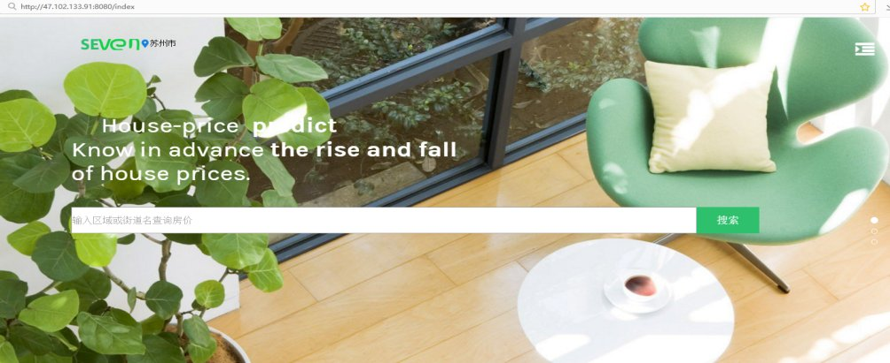
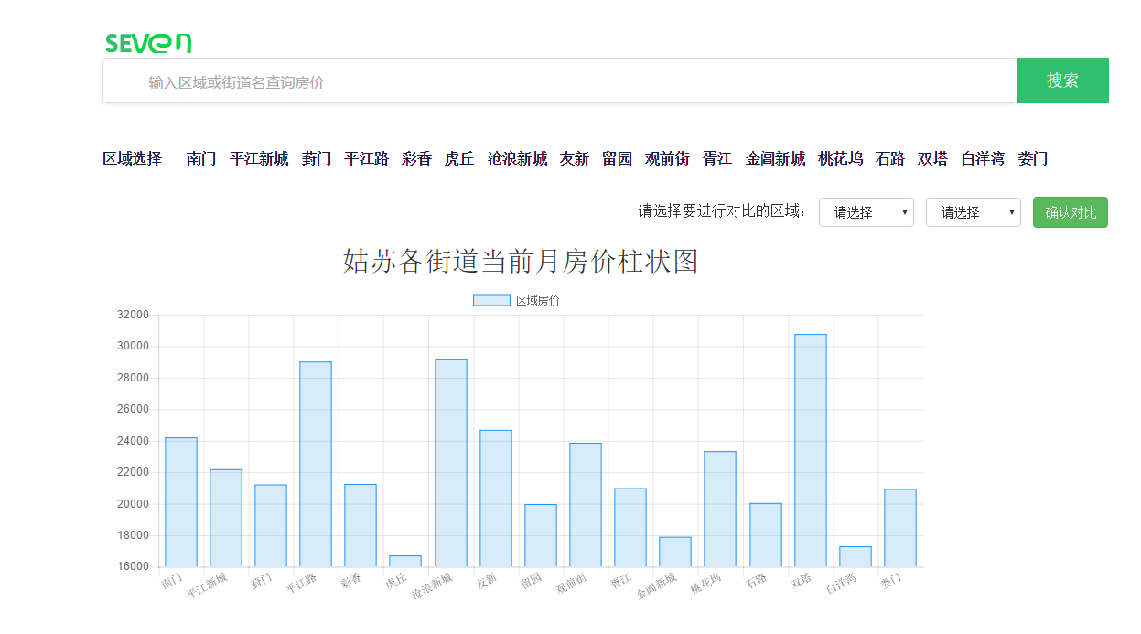
界面与案例：已验证的链路，正在长出的产品
参考案例已验证链路可行；真实界面正在开发，发布时补齐大屏与地图。
应用案例 · 分析展示
开发中
可视化大屏 / 系统首页
开发中 · 发布时补真实截图
应用案例 · 详情
开发中
区域房价地图 / 热力
开发中 · 发布时补真实截图
左：项目自带案例截图（验证链路） · 右：真实界面占位（开发中） | 城市房价分析系统 · 产品发布
Notes:
再看看界面和案例。左边是我们已经验证过的应用案例，说明从采集到分析这条链路是走得通的。右边两块是开发中的真实界面——可视化大屏和区域房价地图，会在正式发布时补上真实截图。也就是说，链路已经验证，产品正在长出来。

Slide 12
四个亮点：不止『查房价』
让它区别于普通房价查询——融合 · 预测 · 地图 · 权限。
多源数据融合
01
机器学习价格预测
02
DATA FUSION
ML PREDICTION
政府 / 中介 / 房企 / 城建多来源，
不止展示，还能『算』未来——
一处汇总，口径统一。
回归模型预测价格波动。
地图可视化
03
角色权限分级
04
MAP HEATMAP
ROLE ACCESS
区域房价热力上图，
不同用户不同视图与权限，
高低一目了然。
数据看得安全、用得清楚。
Notes:
和普通的房价查询相比，我们有四个亮点。第一，多源数据融合，把政府、中介、房企、城建的数据汇到一处；第二，机器学习预测，不只是展示，还能算未来；第三，地图可视化，区域热力一眼看清；第四，角色权限分级，不同用户看到不同的内容。

Slide 13
落地计划：三步走，稳扎稳打
开发完成前的推进路线——先跑通基础，再增强能力，最后完善上线。
阶段一
1 个月内
阶段二
2–3 个月
阶段三
3 个月后
夯实基础
能力增强
完善上线
爬虫采集
多城对比
模型调优（XGBoost）
数据清洗
地图可视化
可视化大屏
基础可视化（搜索/柱状/走势）
用户 / 角色权限
系统测试
Flask 骨架
机器学习预测接入
上线
1
2
3
1 个月内 · 基础
2–3 个月 · 增强
3 个月后 · 上线
节奏按团队课余可投入估算，实际以团队进度为准 | 城市房价分析系统 · 产品发布
Notes:
最后是落地计划，我们分三步走。第一个月内夯实基础，把采集、清洗和基础可视化跑起来；第二到三个月做能力增强，加上对比、地图、权限和机器学习预测；三个月以后完善上线，做模型调优、可视化大屏和系统测试。这个节奏，是按我们课余能投入的时间估算的。

Slide 14
谢谢观看 · THANK YOU
从看懂到预测
让每一次看房，都有数据撑腰
下一步：接入真实数据 · 完善可视化大屏 · 系统上线
看得懂
比得清
算得准
城市房价分析系统 · 项目开发组
产品发布 · 2026.07 | 欢迎评委与同学提问交流 Q & A
Notes:
从看懂到预测，我们希望让每一次看房，都有数据撑腰。下一步，我们会接入真实数据、完善可视化大屏，把系统真正上线。以上就是城市房价分析系统的发布介绍，感谢各位老师和同学，也欢迎大家提问交流，谢谢！

